Slide 1
MR3005C:
Sistemas Ciberfísicos
FUNDAMENTOS DEL APRENDIZAJE POR REFUERZO (HCC).
MSc. G. Emir Sánchez Valdés,
Dr. Héctor Cervantes Culebro, hector_cervantes@tec.mx
Notes:
Bienvenidos al módulo de Visión Artificial. En robótica móvil y manipuladores continuos, los algoritmos de control no 'ven' colores ni objetos mágicamente: operan sobre números en matrices. Si dominan cómo indexar, operar y extraer datos de esa matriz desde hoy, programar la detección con YOLO o el guiado visual del robot arácnido hacia el cajón en las siguientes sesiones será directo. Hoy saldrán con su primera captura verificada del reto en su repositorio

Slide 2
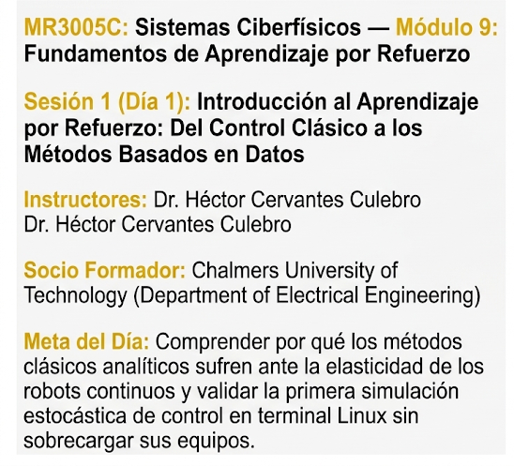
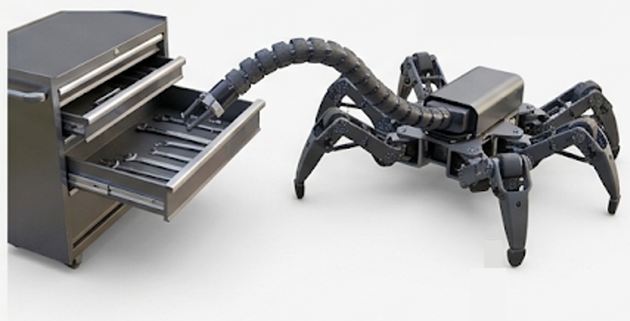
Repositorio:
rl-hexapod-continuum-wsl2/01-WSL2-RL.md at main · GerardoEmirSanchez/rl-hexapod-continuum-wsl2
Precepción Visual (Módulo 8)
Ubicación XYZ
(Ej: ArUco/Yolo)
¿Cómo controlar el robot?
Control Clásico mediante Modelado Analítico
Módulo 9
Control por RL
(Aprender Interactuando)

Slide 3
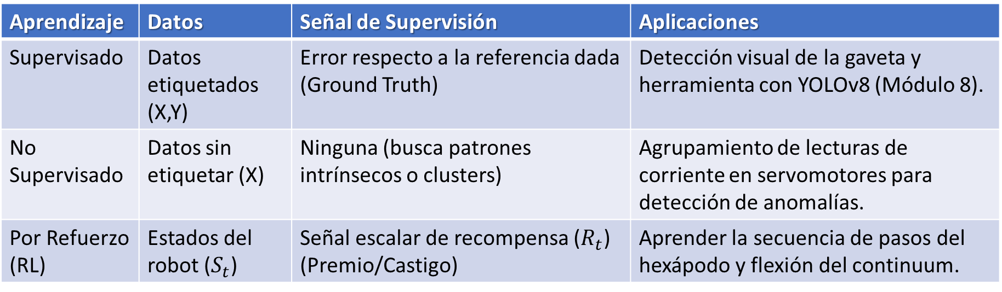
Machine Learning en Robótica
Aprendizaje | Datos | Señal de Supervisión | Aplicaciones
Supervisado | Datos etiquetados (X,Y) | Error respecto a la referencia dada (Ground Truth) | Detección visual de la gaveta y herramienta con YOLOv8 (Módulo 8).
No Supervisado | Datos sin etiquetar (X) | Ninguna (busca patrones intrínsecos o clusters) | Agrupamiento de lecturas de corriente en servomotores para detección de anomalías.
Por Refuerzo (RL) | Estados del robot ($S_{t}$) | Señal escalar de recompensa ($R_{t}$) (Premio/Castigo) | Aprender la secuencia de pasos del hexápodo y flexión del continuum.
Límites Prácticos:
El aprendizaje supervisado requiere millones de ejemplos etiquetados por humanos.
En robótica, no existe un humano para etiquetar la trayectoria exacta para cada milímetro de flexión elástica en presencia de perturbaciones.

Slide 4
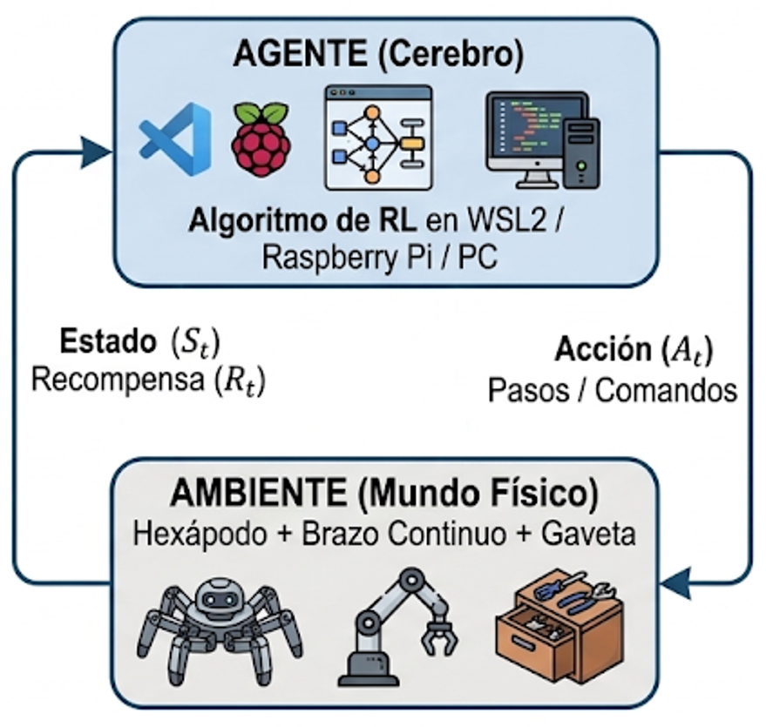
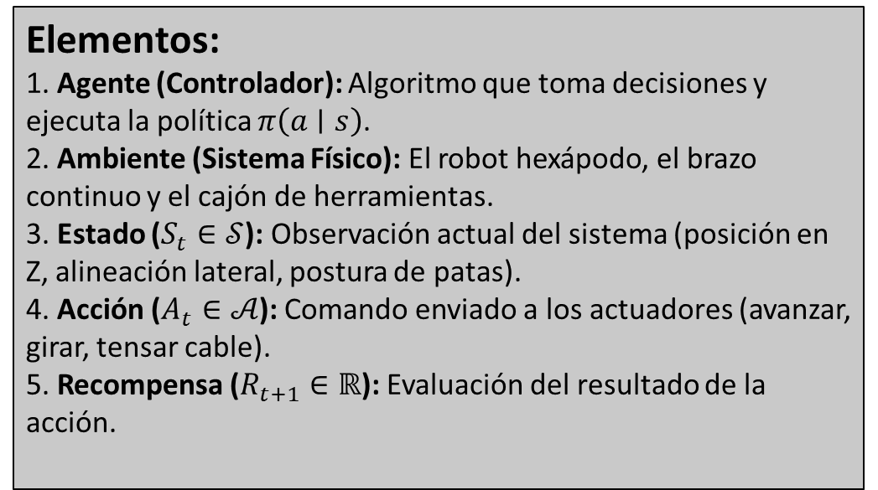
Lazo Agente-Ambiente
Elementos:
1. Agente (Controlador): Algoritmo que toma decisiones y ejecuta la política $π\left(a∣s\right)$.
2. Ambiente (Sistema Físico): El robot hexápodo, el brazo continuo y el cajón de herramientas.
3. Estado ($S_{t}∈𝒮$): Observación actual del sistema (posición en Z, alineación lateral, postura de patas).
4. Acción ($A_{t}∈𝒜$): Comando enviado a los actuadores (avanzar, girar, tensar cable).
5. Recompensa ($R_{t+1}∈ℝ$): Evaluación del resultado de la acción.

Slide 5
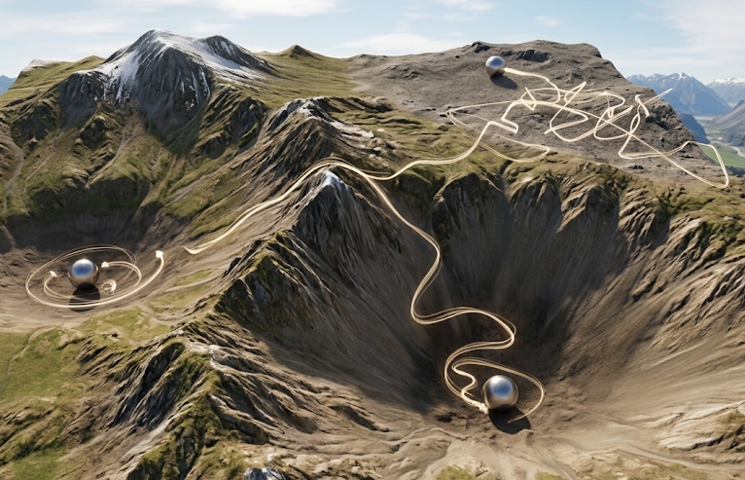
Dilema: Exploración vs. Explotación
Explotación:
Tomar la mejor acción conocida hasta el momento según la memoria del agente.
Ventaja: Maximiza el rendimiento a corto plazo.
Peligro en Robótica: Estancamiento en mínimos locales.
Exploración:
Tomar acciones no óptimas o aleatorias para descubrir nuevos estados del entorno.
Ventaja: Permite encontrar trayectorias más eficientes.
Peligro en Robótica: Acciones erráticas que pueden causar colisiones físicas.
Balance: Al inicio del entrenamiento debemos explorar agresivamente; al consolidar el aprendizaje, debemos explotar el conocimiento adquirido.

Slide 6
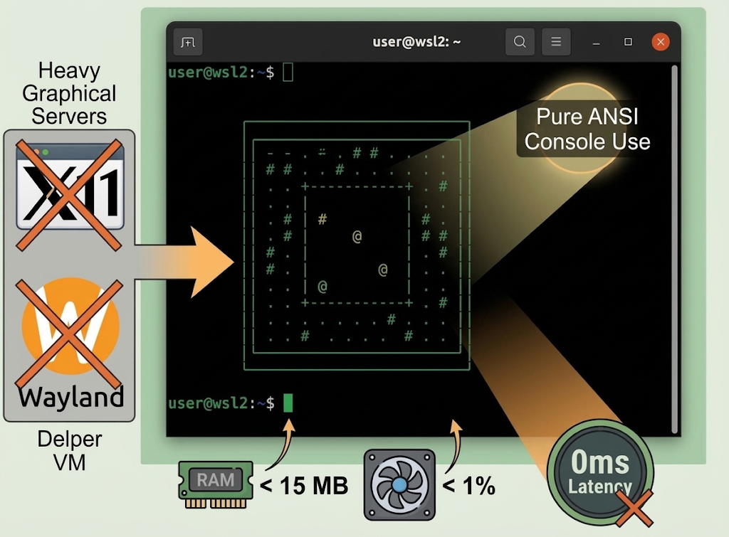
Arquitectura de Laboratorio
El Problema en WSL2:
Intentar abrir ventanas nativas (pygame.display o cv2.imshow) satura WSLg en procesadores con gráficos integrados y con 8 GB de RAM, congelando la máquina virtual.
Solución: Renderizado ANSI
Monitoreo visual (sys.stdout) usando caracteres Unicode.
Consumo de RAM: En teoría menos de 15 MB.
Uso de CPU: Inferior al 1 %.
Cero latencia y cero dependencias de servidores X11/Wayland.

Slide 7
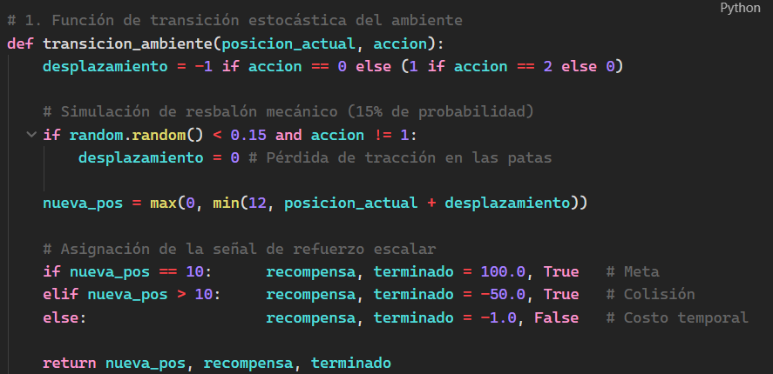
Código Línea por Línea (caminata_aleatoria.py)
NOTA: La función transicion_ambiente. Es un simulador de una sola dimensión.
La gaveta está en la posición 10. Si el robot llega exactamente ahí, recibe +100 puntos y termina con éxito. Si se pasa de la posición 10, choca contra la chapa metálica y recibe un castigo de -50. Y en cada paso que transcurre sin llegar, pierde 1 punto.
Ese -1 es fundamental, sin él, al robot le daría exactamente igual llegar en 5 pasos que en 5,000 pasos.
Modela la incertidumbre del mundo real: las patas del hexápodo patinan sobre superficies lisas
Penalización por paso de tiempo para incentivar al robot a llegar lo antes posible
Bandera de fin de episodio por cumplimiento de objetivo o choque

